Slide 1


Universidad Autónoma del Estado de México
Facultad de Contaduría y Administración
Licenciatura en Contaduría
Unidad de Aprendizaje:
Estrategias de Aprendizaje
Tema: Claves de la Inteligencia Exitosa
Autor:
M. en A. María de Lourdes Escalona González
Septiembre 2015

Slide 2
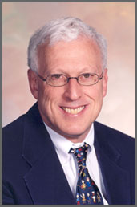

El Dr. Robert Stenberg

Slide 3

¿Qué es la Inteligencia Exitosa?
La inteligencia exitosa es la habilidad intencional para adaptarse a diferentes ambientes, moldearlos y seleccionarlos, así como para lograr propósitos propios y de nuestra sociedad y cultura.

Slide 4
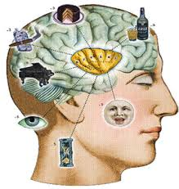

¿Que implica la inteligencia exitosa?
La inteligencia exitosa implica que un individuo pueda distinguir su patrón de fortalezas y debilidades, para luego hallar las formas de capitalizar las primeras y de compensar o corregir las segundas.

Slide 5
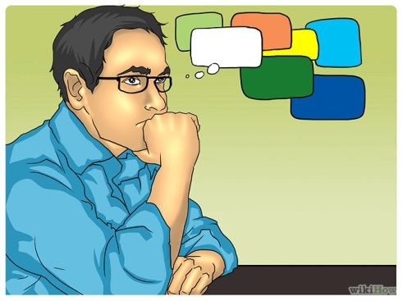
No existe un solo conjunto de habilidades a medir para caracterizar completamente la inteligencia exitosa de las personas. La gente, al menos parcialmente, alcanza el éxito de diferentes maneras, lo cual implica encontrar cuál es la mejor manera de explotar sus propios patrones de fortalezas y debilidades.

Slide 6
aspectos
La inteligencia exitosa implica tres aspectos
Analítica
Creativa
Práctica
Estos tres aspectos se consideran relativamente independientes entre sí, y de hecho se conceptúan, cada uno de ellos, como una inteligencia específica.

Slide 7
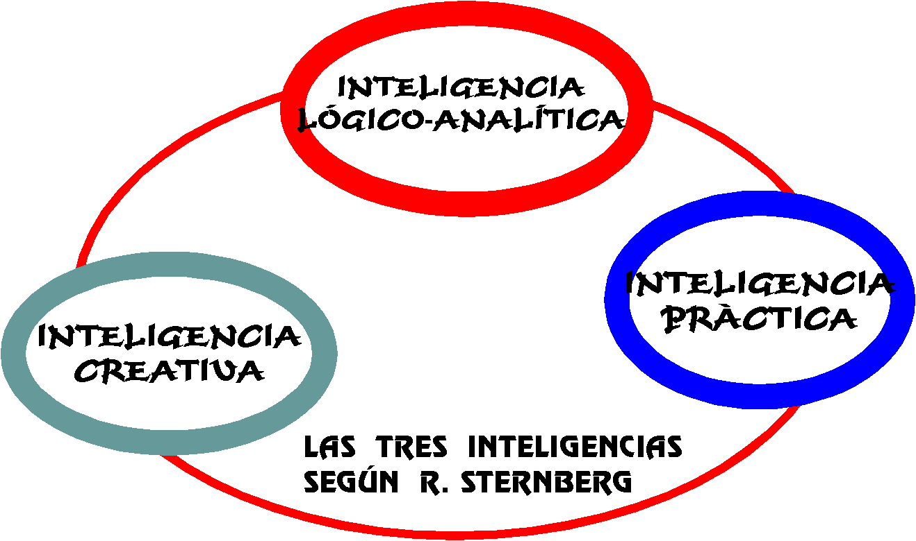

Slide 8

INTELIGENCIA ANALÍTICA
Es la capacidad para analizar y evaluar ideas, resolver problemas y tomar decisiones. Los test tradicionales de inteligencia miden habilidades analíticas, pero sólo parcialmente: La parte de estas habilidades más pertinente al rendimiento escolar.

Slide 9

INTELIGENCIA CREATIVA
Es la capacidad para ir más allá de lo dado y engendrar ideas nuevas e interesantes, para hallar nuevos y buenos problemas.
La inteligencia creativa se relaciona con el pensamiento sintético, con la capacidad de percibir conexiones que otras personas no ven.

Slide 10
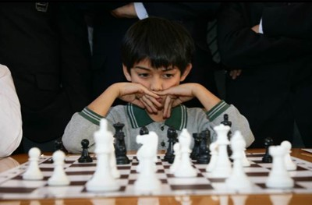
INTELIGENCIA PRÁCTICA
Es la capacidad para traducir la teoría en la práctica y las teorías abstractas en realizaciones prácticas; es la que habilita a las personas para solucionar problemas en el mundo real.

Slide 11
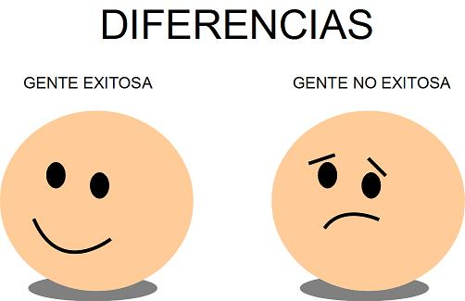
características
Las personas con Inteligencia Exitosa, con independencia de la naturaleza del éxito, se resumen en 20 aspectos:

Slide 12
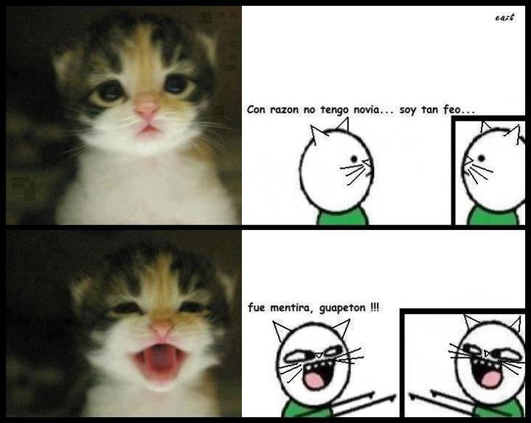
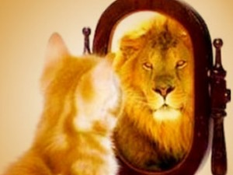
Automotivación
No importan las capacidades de las personas, si no están motivadas.

Slide 13
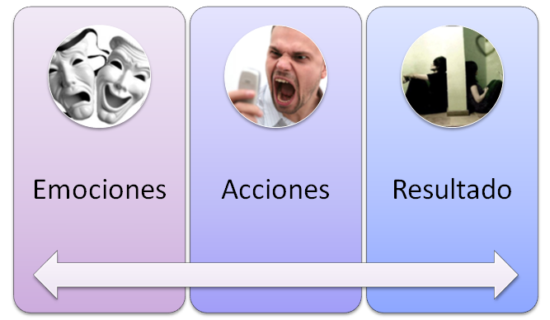
Aprender a controlar los impulsos
No dejarse llevar por primeros impulsos y actuar con más cautela.

Slide 14

Saber cuándo perseverar
Saber distinguir cuándo la perseverancia es necesaria y cuándo un obstáculo.

Slide 15

Saber cómo sacar el máximo partido de sus habilidades
Este tipo de personas, conoce sus virtudes y las potencian.

Slide 16

Traducir el Pensamiento en acción
No es sólo importante tener ideas, sino también capacidad para actuar según esas ideas.

Slide 17

orientarse hacia el producto
Es importante no sólo ocuparse del proceso de producción sino también del producto.

Slide 18
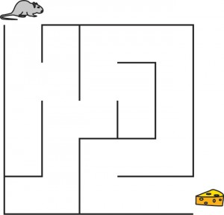
Completar las tareas y llegar al final.

Slide 19

Tener iniciativa
No tener miedo al compromiso.

Slide 20

No tener miedo de arriesgarse al fracaso
Corregir sus errores y aprender de ellos.

Slide 21

No postergar
No dejar para después lo que se puede realizar en el momento.

Slide 22
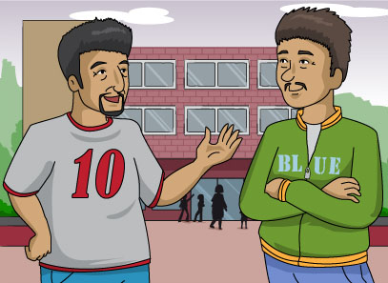
Aceptar el reproche justo
El reconocimiento del error es el paso para no volver a cometerlo.

Slide 23
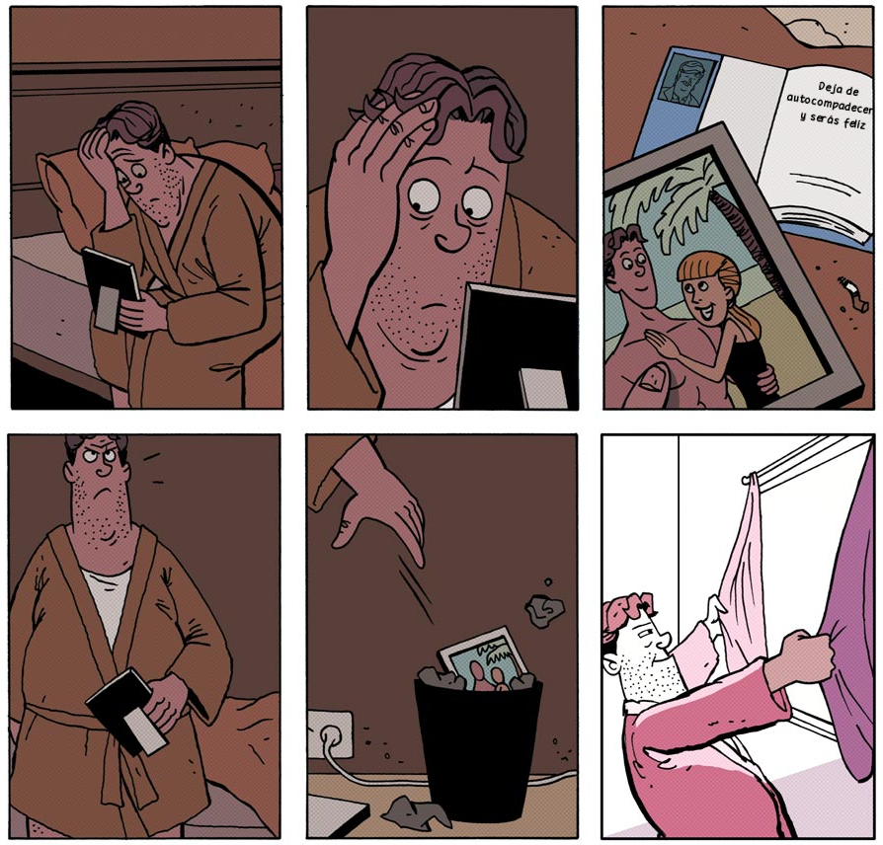
Rehusar la autocompasión
La autocompasión constante es muy perjudicial para la adaptación

Slide 24

Ser independientes
Confiar en sí mismo, si quieren hacer algo, saben que la mejor manera es hacerlo ellos mismos y no dejar que otros asuman responsabilidades que son suyas.

Slide 25

Tratar de superar las dificultades personales
Existen personas que mantienen una excesiva interferencia de las dificultades personales en su trabajo.

Slide 26

Centrarse y concentrarse en alcanzar sus objetivos

Slide 27
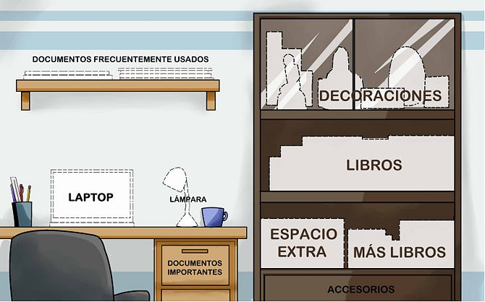
organizado
No tratar de hacer demasiadas cosas a la vez ni de hacer demasiado pocas.

Slide 28

Tener la capacidad para aplazar la gratificación.

Slide 29
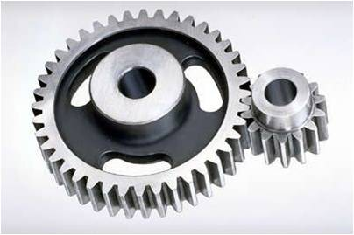
Ser capaces de ver al mismo tiempo los pequeños detalles y el cuadro más amplio de los proyectos que emprenden.

Slide 30
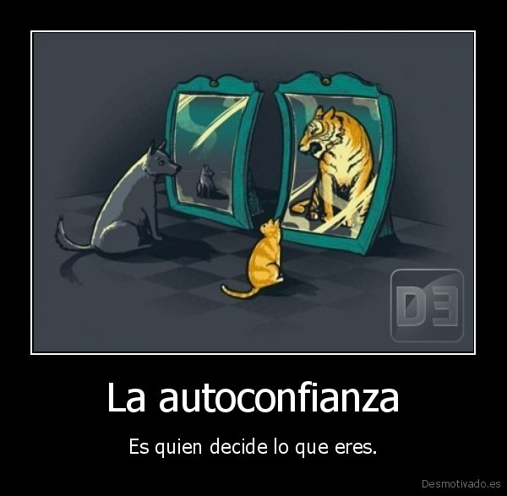
Tener un nivel razonable de autoconfianza y creer en su capacidad para alcanzar sus objetivos.

Slide 31
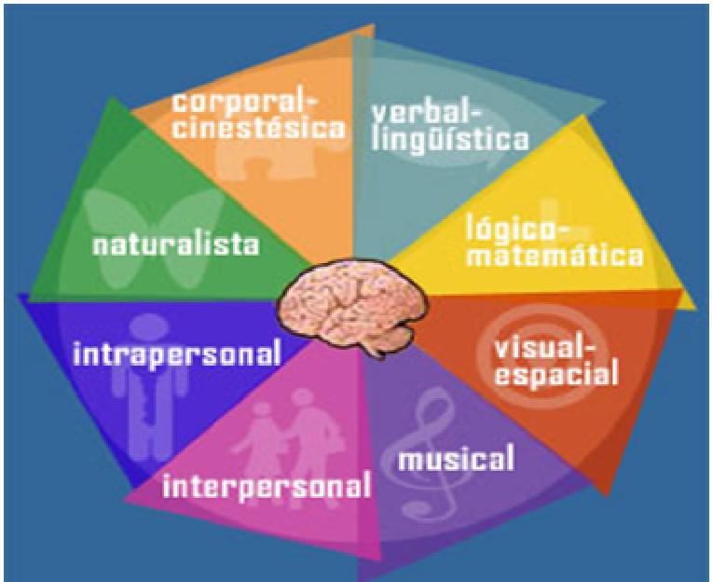
Las personas con Inteligencia Exitosa equilibran el pensamiento analítico, el creativo y el práctico
Hay momentos en la vida en que necesitamos ser analíticos, en otros prácticos y en otros creativos. Es importante saber cuándo se aplican estas habilidades.
INTELIGENCIAS
MULTIPLES

Slide 32


Slide 33
BIBLIOGRAFÍA
Longoria, Cantú y Ruiz. (2001).Pensamiento creativo. UANL. Ed. CECSA. México.
Kasuga, L. et al. (2001)Aprendizaje acelerado: estrategias para la potencialización del aprendizaje. Ed. Tomo, México.
Fisher, R. (2001). “El potencial cerebral” en Cómo desarrollar la mente de su hijo. Ed. Obelisco, España.

